Slide 1
1-1. 과정소개
Deep Learning with Pytorch
05. Multi Classification model
다중분류의 특징
Softmax
Cross Entropy
[실습1] IRIS [실습2] MNIST

Slide 2
05. Multi Classification
다중분류의 특징
구분 | 출력층 | 활성화 함수 | 출력값 | Target Encoding
이진분류 | Node 1개 | Sigmoid | 0~1 사이 | 0 또는 1 (예. 사망=0, 생존=1)
다중분류 | Node 여러개 (출력 범주의 개수) | Softmax | 각 범주에 속할 확률 | 정수값 (예. Setosa=0, Versicolor=1, Virginica=2)
다중분류 신경망 구조
Setosa
0.79
Versicolor 0.20
Virginica
0.01
IRIS 품종분류 예시 - 입력된 데이터(건)는 Setosa일 확률이 79%로 가장 높다.
Softmax
input
output
layer
*0.79+0.20+0.01 = 1

Slide 3
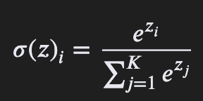
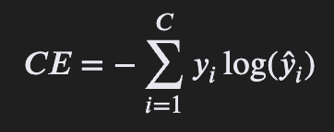
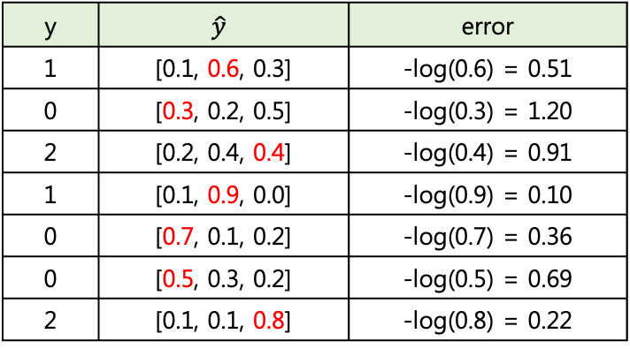
05. Multi Classification
Softmax 함수
Sigmoid 함수(이진분류)는 출력 노드에서 계산한 하나의 Logit값을 0~1사이의 확률값으로 변환
반면 Softmax 함수(다중분류)는 분류해야 할 범주의 개수만큼 출력 노드를 가지고 있으며, 각 노드의 Logit값을 각각의 확률값으로 변환
 | Node | Logit | P(x)
 | Setoa | 2.5 | e^{2.5} / (e2.5+e^{1.2}+e^{-0.5}) = 0.79
 | Versicolor | 1.2 | e^{1.2} / (e2.5+e^{1.2}+e^{-0.5}) = 0.20
 | Verginica | -0.5 | e^{-0.5} / (e2.5+e^{1.2}+e^{-0.5}) = 0.01
Cross Entropy (손실함수)
y | $$\hat{y}$$ | error
1 | [0.1, 0.6, 0.3] | -log(0.6) = 0.51
0 | [0.3, 0.2, 0.5] | -log(0.3) = 1.20
2 | [0.2, 0.4, 0.4] | -log(0.4) = 0.91
1 | [0.1, 0.9, 0.0] | -log(0.9) = 0.10
0 | [0.7, 0.1, 0.2] | -log(0.7) = 0.36
0 | [0.5, 0.3, 0.2] | -log(0.5) = 0.69
2 | [0.1, 0.1, 0.8] | -log(0.8) = 0.22
목표값(y)와 목표값에 대한 확률을 이용하여 계산

Slide 4
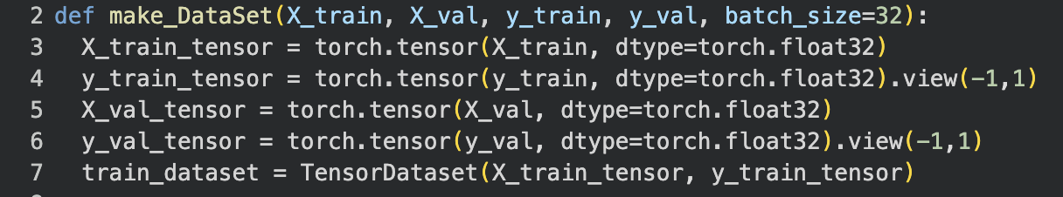
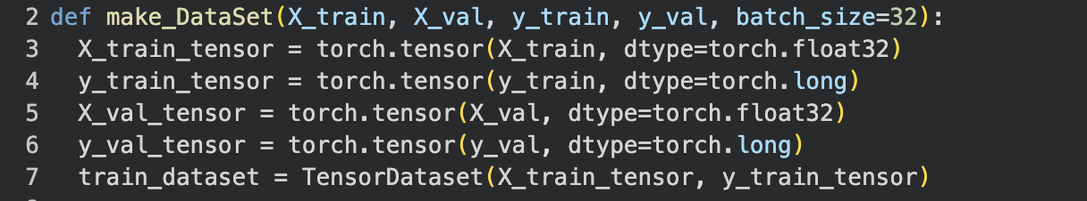
05. Multi Classification
[실습1] Iris
Target : Setosa=0, Versicolor=1, Virginica=2 (3가지 범주로 분류)
※ 주의 - y값은 앞서 회귀모델, 이진분류 모델에서 실수형이었던 것과 달리, 다중분류에서는 정수값이 된다.
① 이진분류의 make_DataSet 함수
※ 문제유형별 y의 구조
구분 | 목표값 |  | 손실 함수
 | 차원 | 타입
회귀 | 2 | 실수 (float32) | MSELoss
이진 분류 | 2 | 실수 (float32) | BCELoss
다중 분류 | 1 | 정수(long) | CrossEntropyLoss
② 다중분류의 make_DataSet 함수

Slide 5
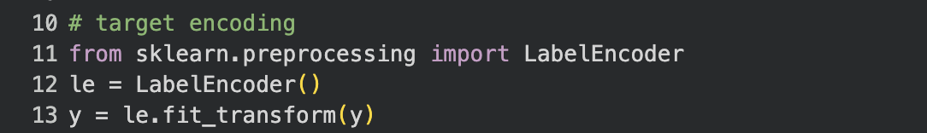
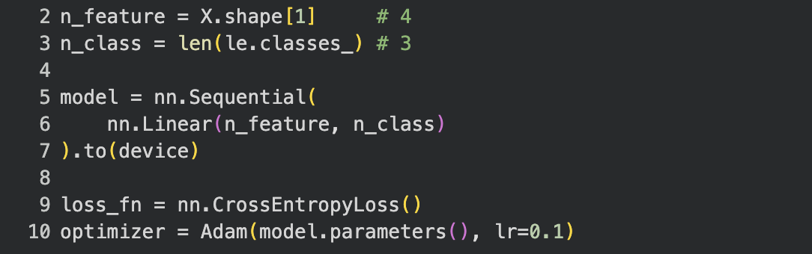
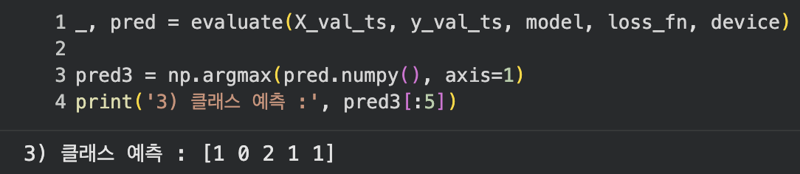
05. Multi Classification
Label Encoder : Target인 Species의 범주를 정수로 변환한다. (Setosa=0, Versicolor=1, Virginica=2)
Model
구분해야 하는 범주가 3개 이므로, 출력 노드도 3개
다중분류를 위해 CrossEntropyLoss() 사용 ※ CrossEntropyLoss() 함수는 Softmax 연산을 포함하고 있다.
argmax
evaluate(검증)함수를 통한 예측값은 각 범주에 대한 logit값
→ Argmax 함수로 가장 확률이 높은 범주 표시

Slide 6
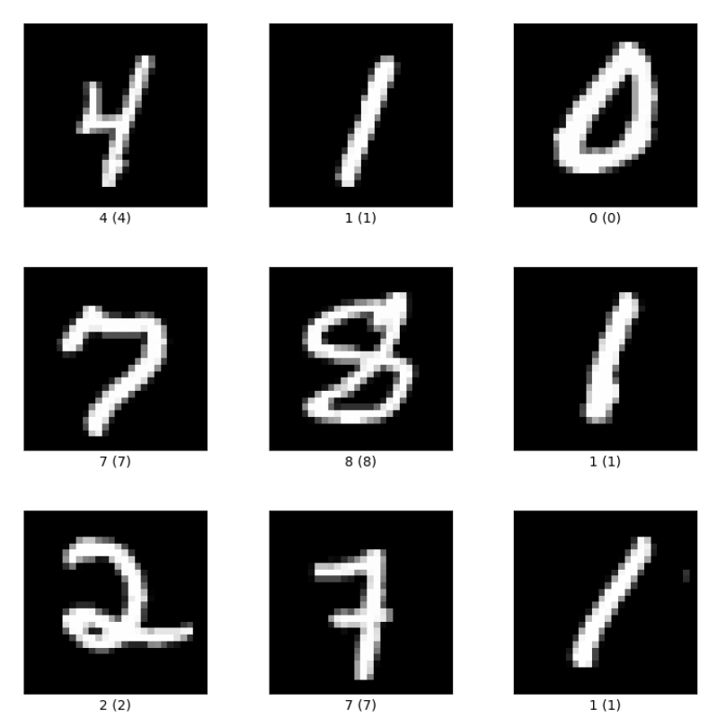
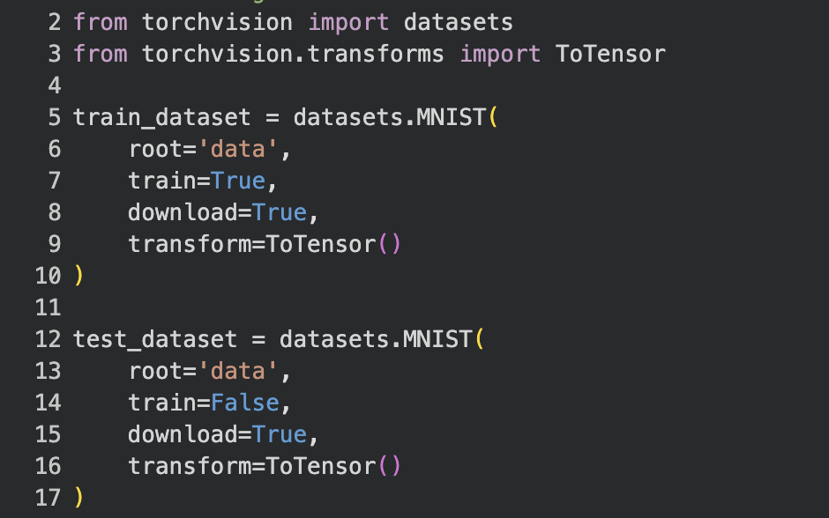
05. Multi Classification
[실습2] MNIST
손 글씨 이미지에 대한, 숫자 분류 문제
MNIST 데이터 다운로드 - MNIST는 train data 6만개와 test data 1만개로 이루어져 있다. (각각의 이미지는 28x28 픽셀) - Pytorch 내장 데이터셋으로 제공되며, 아래 코드로 다운받을 수 있다. (※ colab 사용시 data > MNIST > Raw 폴더 생성&저장됨)
데이터가 저장될 폴더 이름
데이터를 텐서로 변환
train 또는 test 데이터셋 저장

Slide 7
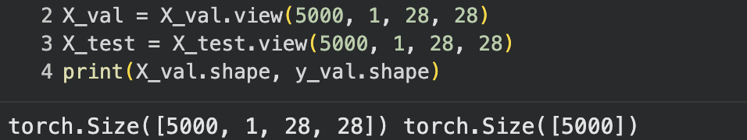
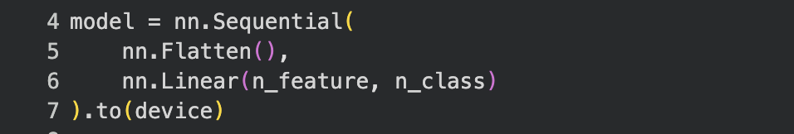
05. Multi Classification
이미지 데이터 정규화 : 0~255의 값을 가진 흑백 이미지이므로, 255로 나눈다.
입력 데이터 차원 변경 - 컬러 이미지의 경우 [데이터 개수, 채널수, 가로 픽셀수, 세로 픽셀수]의 4차원 형태 - MNIST는 흑백 이미지로 3차원 → 4차원으로 변경
※ 참고
Linear 모델에 입력하기 위한 1차원 벡터를 만들기 위해 Flatten() 사용
CNN(합성곱) 모델 등에서는 4차원 텐서를 입력값으로 사용하기 때문에 Flatten()을 사용하지 않는다.
Flatten() 함수 - 일반적인 신경망(nn.Linear())에 대한 입력값 형태는 1차원 벡터 - 데이터 형태를 [1, 28, 28] → [1, 28x28 = 784] 형태로 변환

